Slide 1
KURIKULUM DAN SISTEM PEMBELAJARAN DI LPTK
Prof. Dr. Djaali
Rektor Universitas Negeri Jakarta/Ketua ALPTKNI

Slide 2
PERIORITAS PEMBANGUNAN PENDIDIKAN
Pendidikan Nasional bertujuan menghasilkan SDM unggul untuk mewujudkan masyarakat bangsa Indonesia yang maju, berdaulat, sejahtera dan berkeadilan
Perioritas:
Mewujudkan revolasi karakter bangsa melalui pendidikan
Penguatan pendidikan vokasi untuk menghasilkan lulusan yg siap dan mampu bekerja dgn produktivitas tinggi

Slide 3
KONSEP PENDIDIKAN
Hakikat pendidikan di sekolah adalah INTERAKSI EDUKATIF yang meliputi interaksi antara sesama peserta didik, interaksi antara peserta didik dan pendidik, interaksi antara peserta didik dan sumber-sumber belajar, dan interaksi antara peserta didik dan lingkungan
Fungsi Guru Pendidik Profesional adalah:
mengawal keseluruhan proses interaksi edukatif di lingkungan sekolah.
mengelola proses pembelajaran agar terjadi proses pembelajaran yg menyenangkan, interaktif, inspiratif, me- motivasi dan menantang.

Slide 4
Generasi Saat ini dan Masa Depan
Teknologi informasi dan komunikasi (TIK) berkembang pesat dan masif berimbas pada peradaban manusia, sehingga terjadi society on the move.
Schmidt dan Cohen (2013) menyebut sekarang kita hidup di zaman digital (digital age).
Di era ini separuh penduduk bumi telah terkoneksi dengan internet dan orang dapat bepergian dengan mudah dan sangat cepat.
Generasi yang lahir di era saat ini hidup dalam dunia digital, yang sering juga disebut generasi Z (Z Generation)
Pasca Generasi Z akan datang generasi ALPHA yang lebih canggih dari generasi Z

Slide 5
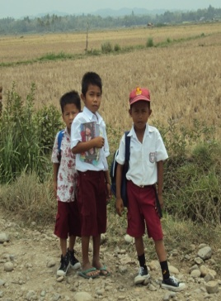
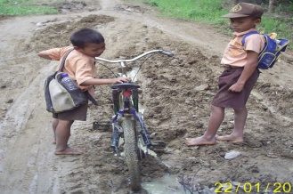
GURU MASA DEPAN
Unggul dalam Kompetensi Pedagogik
Unggul dalam Penguasaan Bidang Keahlian
Unggul dalam Kompetensi Kepribadian
Unggul dalam Kompetensi Sosial
Disertai dengan:
Karakter Kuat dan berjiwa pendidik
Cerdas dan berakhlak mulia
Cinta Tanah Air
Memiliki “kesepenuhatian” dan “kemurahatian” dalam melaksanakan tugas profesional sebagai guru pendidik

Slide 6
Antara Cita-cita Kemerdekaan, Persoalan Guru, dan Kurikulum Pendidikan Guru
Persoalan Guru dan LPTK
Amanah Pendiri Bangsa:
Indonesia yang maju bersatu berdaulat adil dan makmur
Distribusi tidak merata
Mismatched
Kekurangan di Daerah Khusus
Kualifikasi
Profesionalisme
Pendidikan Calon Guru di LPTK?
Bagaimana Menghasilkan Guru yang:
Patriotik dan Berkarakter Kuat, berjiwa pendidik
Memiliki Kompetensi yg Paripurna dan Unggul
Berwawasan Masa Depan
Berkemampuan TIK
Visi
Kurikulum Baru Pendidikan Guru

Slide 7
Revitalisasi LPTK untuk Menuju Indonesia Unggul
Dibangun oleh Generasi Unggul
Generasi unggul dihasilkan oleh Pendidikan dengan guru-guru yang unggul/ bermutu
Guru unggul/bermutu dihasilkan oleh LPTK yang bermutu
Indonesia Unggul

Slide 8
Penyiapan Guru Masa Depan yang Profesional
Sistem Rekrutmen Calon Pendidik yang Bermutu
Proses Pendidikan Calon Pendidik yang Bermutu (Pendidikan Akademik dan Pendidikan Profesi)
Menghasilkan Guru Profesional
Guru yang Mampu Mendidik Generasi Masa Depan (Z dan Alpha)
Bagaimana Kurikulum dan Sistem Pembelajaran di LPTK?

Slide 9
UU No 14 Tahun 2005 tentang Guru dan Dosen Bab I Ketentuan Umum Pasal 1
Ayat (14)
Lembaga pendidikan tenaga kependidikan adalah perguruan tinggi yang diberi tugas oleh Pemerintah untuk menyelenggarakan program pengadaan guru pada pendidikan anak usia dini jalur pendidikan formal, pendidikan dasar, dan/atau pendidikan menengah, serta untuk menyelenggarakan dan mengembangkan ilmu kependidikan dan nonkependidikan.

Slide 10
UU No 14 Tahun 2005 tentang Guru dan Dosen Pasal 23
Ayat (1)
Pemerintah mengembangkan sistem pendidikan guru ikatan dinas berasrama di lembaga pendidikan tenaga kependidikan untuk menjamin efisiensi dan mutu pendidikan.
Ayat (2)
Kurikulum pendidikan guru pada lembaga pendidikan tenaga kependidikan sebagaimana dimaksud pada ayat (1) harus mengembangkan kompetensi yang diperlukan untuk mendukung pelaksanaan pendidikan nasional, pendidikan bertaraf internasional, dan pendidikan berbasis keunggulan lokal.

Slide 11
KURIKULUM
(UUSPN No. 20/2003)
Adalah seperangkat rencana atau pengaturan pelaksanaan pembelajaran/pendidikan yang didalamnya mencakup pengaturan tentang tujuan, isi, proses, serta evaluasi.
∞
Permen Ristek Dikti
Nomor 44 Tahun 2015
Tentang Standar Nasional Pendidikan Tinggi
Kurikulum adalah seperangkat rencana dan pengaturan mengenai capaian pembelajaran lulusan, bahan kajian, proses, dan penilaian yang digunakan sebagai pedoman penyelenggaraan program studi.

Slide 12
Pendidikan Akademik (Sarjana Pendidikan)
Cakupan Kompetensi Lulusan Pendidikan Sarjana Pendidikan:
Pemahaman Peserta Didik
Pembelajaran yang Mendidik
Penguasaaan Kurikulum dan Bidang Ilmu yang Diajarkan
Sikap dan Kepribadian

Slide 13
3 Elemen Penting dalam Pembelajaran di LPTK (Pendidikan Akademik – S-1)
Calon Pendidik Profesional
ALIHE/SCL
trickle down effect
early exposure

Slide 14
ALIHE, Trickle down effect, dan Early Exposure
ALIHE: ACTIVE LEARNING IN HIGHER EDUCATION adalah pembelajaran aktif di perguruan tinggi, khususnya di LPTK (pada SN Dikti disebut SCL)
Trickle down effect dalam pembelajaran di LPTK: Bahwa dosen LPTK adalah model bagi mahasiswa (khususnya calon pendidik), oleh karena itu dosen dalam pembelajaran ibarat air pancuran yang jatuh dan memercik siapapun yang ada di sekitarnya.
Early Exposure: magang sedini mungkin pada setting nyata pendidkan di sekolah

Slide 15
Pendidikan Calon Guru dengan TPACK Model Pengembangan dari Pedagogical Content Knowledge (PCK) (Koehler & Mishra, 2009)

Slide 16
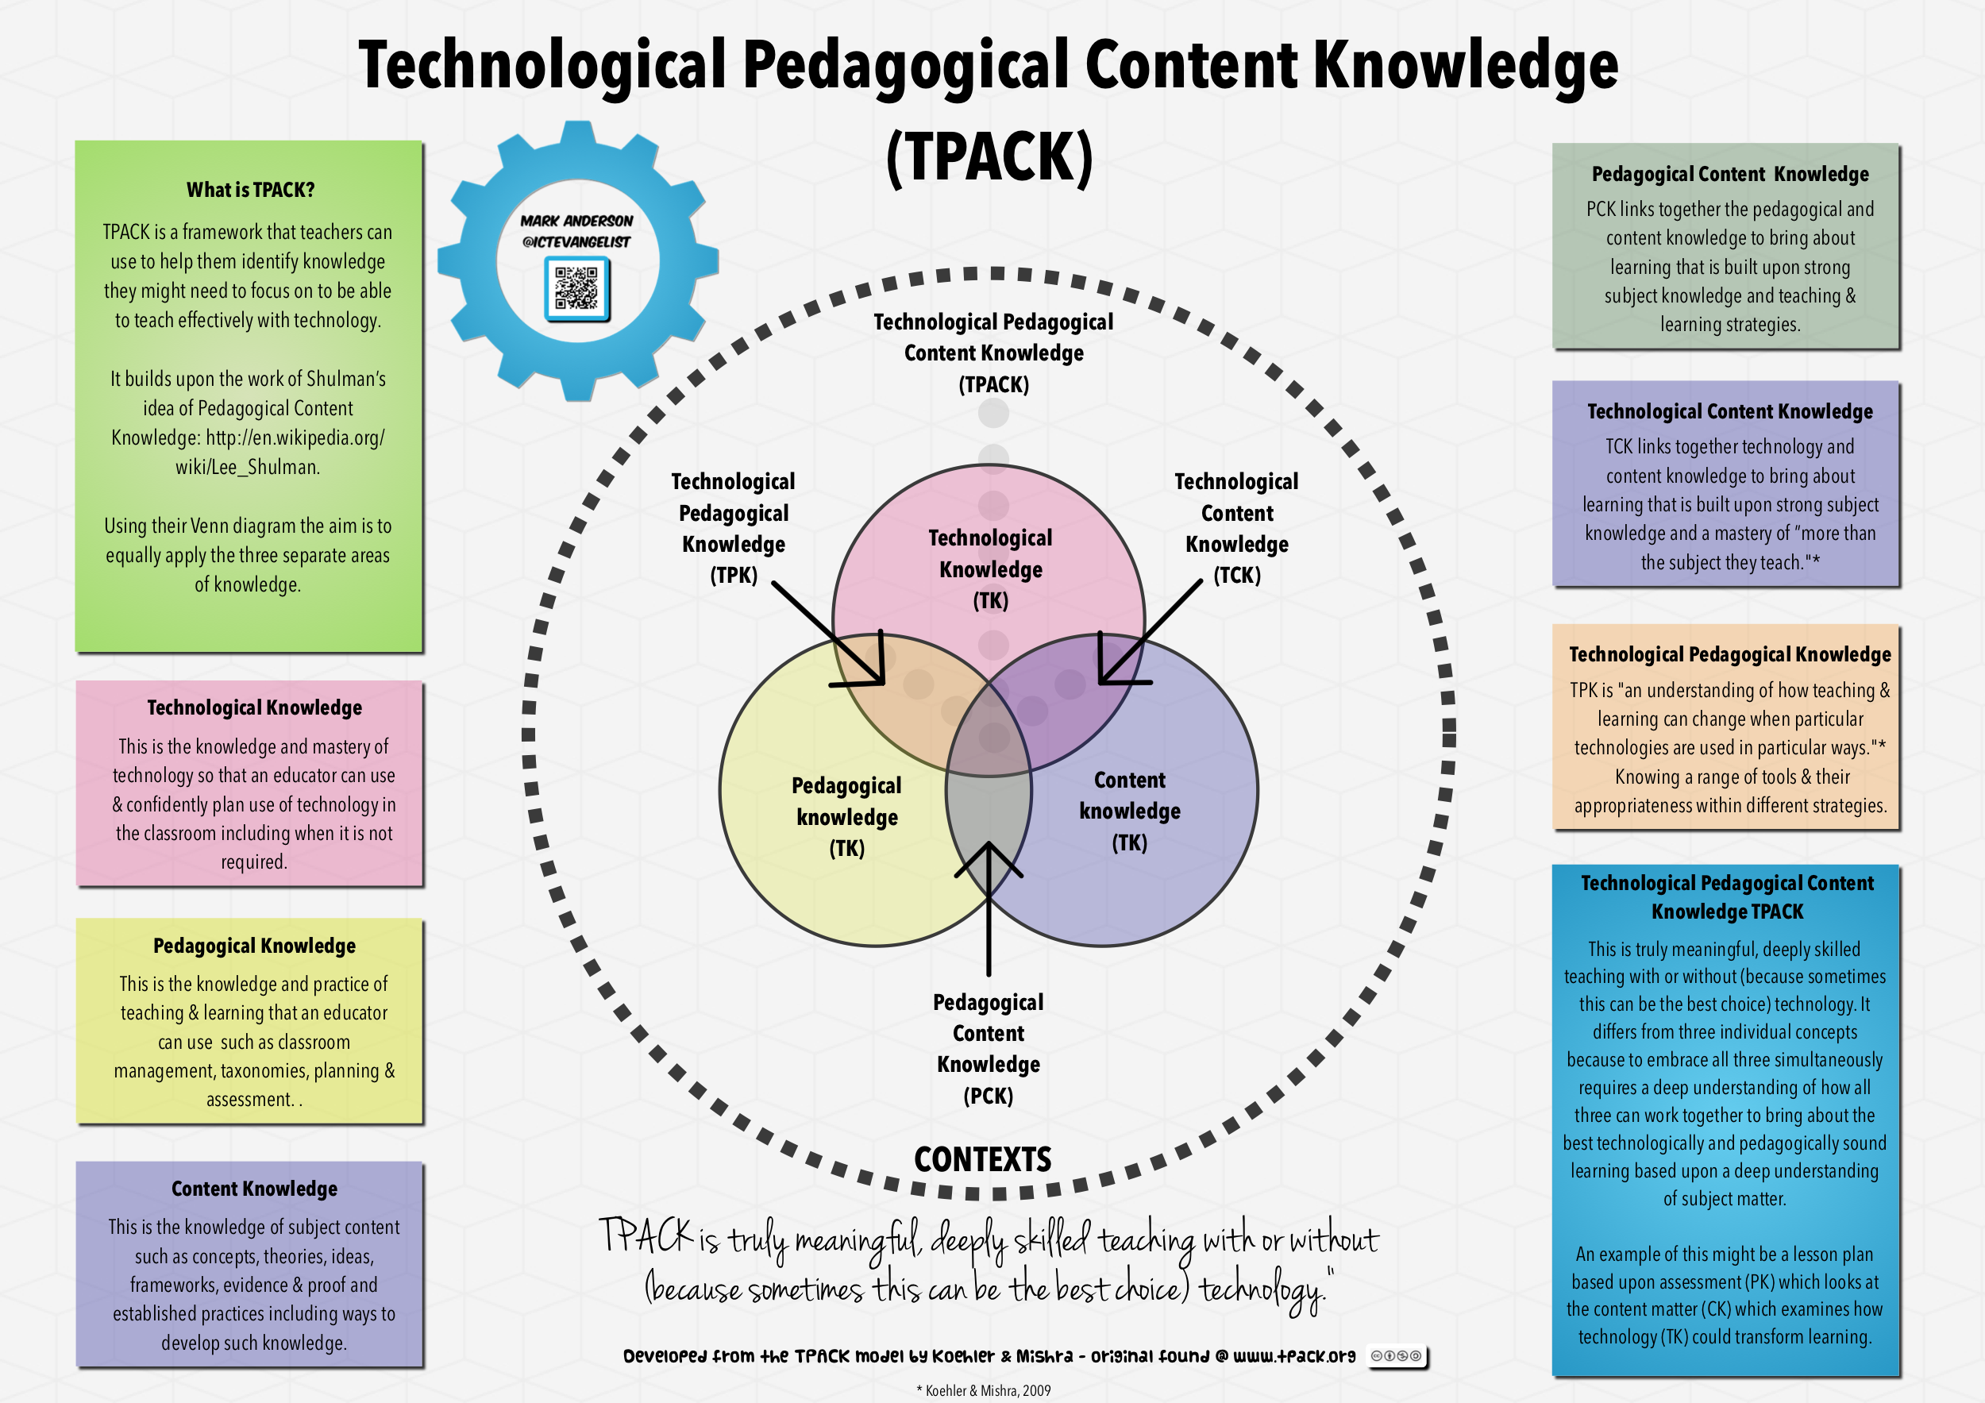

Slide 17
Pendidikan Profesi Guru
Cakupan Kompetensi Lulusan Pendidikan Profesi Guru sesuai Undang-undang No. 14 tahun 2005 tentang Guru dan Dosen:
Kompetensi Pedagogik
Kompetensi Profesional
Kompetensi Sosial
Kompetensi Kepribadian

Slide 18
KETERKAITAN KKNI DAN KURIKULUM LPTK
KKNI
S3
9
S2
Spesialis
8
Profesi
7
S1
6
D IV
5
D III
4
D II
3
D I
Sekolah Menengah Umum
2
Sekolah Menegah Kejuruan
1
KUALIFIKASI SDM NASIONAL

Slide 19
Implementasi Jenjang pada KKNI dalam Pengembangan Kurikulum
KKNI
9
Pendidikan Akademik
Pengembangan Kurikulum Akademik bidang Studi serumpun/Sejenis merupakan urutan/gradasi level 6
Cara pencapaian level 6 dan 7 (Pendidikan Akademik dan Profesi):
Dapat diterapkan secara berlapis, artinya menyelesaikan level 6 (s-1) terlebih dahulu baru mengikuti pendidikan profesi (level 7)
Dapat dilaksanakan secara terintegrasi (bersamaan antara level 6 dan 7) namun tetap memposisikan kajian level 7 pada semester akhir
8
7
6
5
4
3
2
1

Slide 20
Model-model Kurikulum LPTK (Implikasi dari SN Dikti)

Slide 21
MODEL TERINTEGRASI PENDIDIKAN AKADEMIK BERKEWENANGAN TAMBAHAN DENGAN PENDIDIKAN PROFESI GURU SD DAN PAUD (18 – 20 SKS PPG 1 SEMESTER)
ALIS/PAIKEM
PPG | 9 |  | PPL
S1 | 8 | KARAKTER DAN KEINDONESIAAN | WORKSHOP PENGEMBANGAN PERANGKAT PEMBELAJARAN DAN UJIAN AKHIR
 | 7 |  | KKN DIK | PENELLITIAN
 | 6 |  | AKADEMIK KEPENDIDIKAN | AKADEMIK BIDANG KEAHLIAN | PLP 3
 | 5
 | 4 |  |  |  | PLP 2
 | 3
 | 2 |  |  |  | PLP 1
 | 1
METODIK KHUSUS
ALIHE
PLP : Pengenalan Lapangan Persekolahan
ALIS : Active Learning in School

Slide 22
MODEL BERLAPIS (DISERTAI SM-3T) ANTARA PENDIDIKAN AKADEMIK DENGAN PENDIDIKAN PROFESI GURU (36 – 40 SKS (PPG 2 SEMESTER) SESUAI PERMENRISTEKDIKTI NO. 44/2015
ALIS/PAIKEM
PPG | 10 |  | PPL
 | 9 |  | WORKSHOP PENGEMBANGAN PERANGKAT PEMBELAJARAN
S1 | 8 | KARAKTER DAN KEINDONESIAAN | KKN KEPENDIDIKAN &UJIAN AKHIR
 | 7 |  | AKADEMIK KEPENDIDIKAN | AKADEMIK BIDANG KEAHLIAN
 | 6 |  |  |  | PLP 2
 | 5
 | 4
 | 3
 | 2 |  |  |  | PLP 1
 | 1
SM-3T
METODIK KHUSUS
ALIHE

Slide 23
MODEL BERLAPIS (TANPA SM-3T) ANTARA PENDIDIKAN AKADEMIK DENGAN PENDIDIKAN PROFESI GURU (36 – 40 SKS (PPG 2 SEMESTER) SESUAI PERMENRISTEKDIKTI NO. 44/2015
ALIS/PAIKEM
PPG | 10 |  | PPL
 | 9 |  | WORKSHOP PENGEMBANGAN PERANGKAT PEMBELAJARAN
S1 | 8 | KARAKTER DAN KEINDONESIAAN | KKN KEPENDIDIKAN &UJIAN AKHIR
 | 7 |  | AKADEMIK KEPENDIDIKAN | AKADEMIK BIDANG KEAHLIAN
 | 6 |  |  |  | PLP 2
 | 5
 | 4
 | 3
 | 2 |  |  |  | PLP 1
 | 1
METODIK KHUSUS
ALIHE

Slide 24
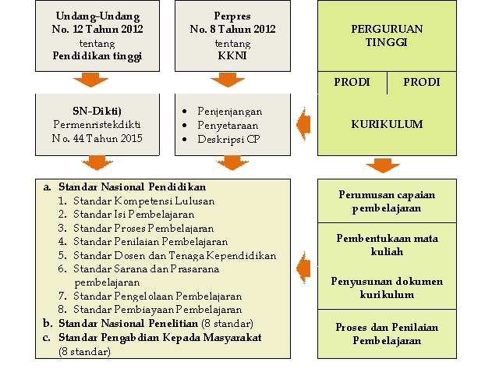
Rambu-Rambu Pengembangan Kurikulum LPTK
Berdasarkan rambu-rambu tersebut, maka untuk pengembangan kurikulum LPTK harus ditambahkan aturan yang harus dirujuk, yaitu Undang-undang Nomor 14 tahun 2005 tentang Guru dan Dosen, dan Peraturan Pemerintah Nomor 74 tahun 2008 tentang Guru

Slide 25
Rekomendasi
Untuk merealisasikan pemikiran ini maka harus segera dirumuskan sistem pendidikan guru di LPTK ke dalam STANDAR NASIONAL PENDIDIKAN GURU (SNPG)

Slide 26
TERIMA KASIH

